Slide 1
Nuevas herramientas en la gestión de las exportaciones de productos vegetales y material vegetal
Webinar: Nuevas obligaciones en materia de Sanidad Vegetal y Uso Sostenible de los Productos Fitosanitarios
Francisco José González Zapater
Jefe de Servicio de Sanidad Vegetal
fjose.gonzalez2@carm.es

Slide 2
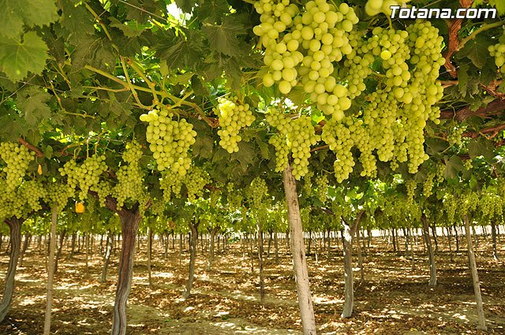
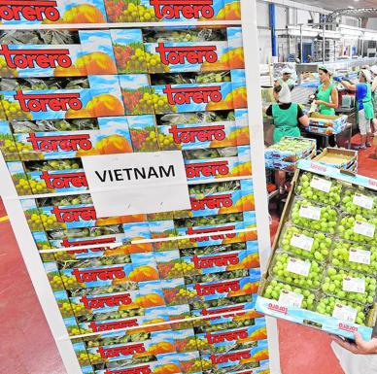
Competencias:
Exigencias fitosanitarias respecto a la zona de producción, como:
Área o parcela libre de un organismo nocivo
Seguimiento durante el ciclo de cultivo
Sometida a un tratamiento fitosanitario
Libre de un organismo nocivo mediante análisis oficial
Exigencias fitosanitarias respecto a la partida, como:
Partida libre de un organismo nocivo
Partida ha sido sometida a un tratamiento fitosanitario previo a la exportación
Tratamiento de frio previo al embarque o en transito
Declaraciones adicionales
Atestaciones fitosanitarias

Slide 3
Un ejemplo:
ORIGEN
Atestación fitosanitaria
Requisitos fitosanitarios para la exportación de plantones frutales, excepto de plantones de olivo, cítricos y prunus de España a Jordania.
1- La declaración adicional del certificado fitosanitario debe contener lo siguiente:
Los plantones procederán de zonas libres de Xylella fastidiosa.
Los plantones estarán sometidos a un control oficial durante todas las fases de producción y libres de Xylella fastidiosa, mediante análisis oficial de una muestra tomada del envío, y cuya fecha no sea superior a dos semanas antes de la fecha de envío.
- El envío de los plantones debe estar libre de vectores de Xylella fastidiosa.
ENVIO
Declaración adicional

Slide 4
CAMPAÑAS DE EXPORTACION
Real Decreto 387/2021, de 1 de junio, por el que se regula el régimen de certificación fitosanitaria oficial para la exportación de vegetales y productos vegetales y se modifica el Real Decreto 58/2005, de 21 de enero, por el que se adoptan medidas de protección contra la introducción y difusión en el territorio nacional y de la Comunidad Europea de organismos nocivos para los vegetales o productos vegetales, así como para la exportación y tránsito hacia países terceros.

Slide 5
1. Campañas especificas de exportación:
Etc.
Acuerdo bilateral entre España y un país tercero para poder exportar

Slide 6
Campañas especificas de exportación:
Regulado por un protocolo de exportación que deben cumplir los productores y operadores:
Descripción de los organismos de cuarentena
Pruebas analíticas
Instalación de trampas
Umbrales de tratamiento
Umbrales para la exclusión de parcelas
Practicas culturales
Muestreos
Controles y medidas fitosanitarias en almacén
MAPA desarrolla un pautas generales para cada campaña para el cumplimiento del protocolo
La CA puede efectuar ella misma los controles o delegarlos en una entidad auditora

Slide 7
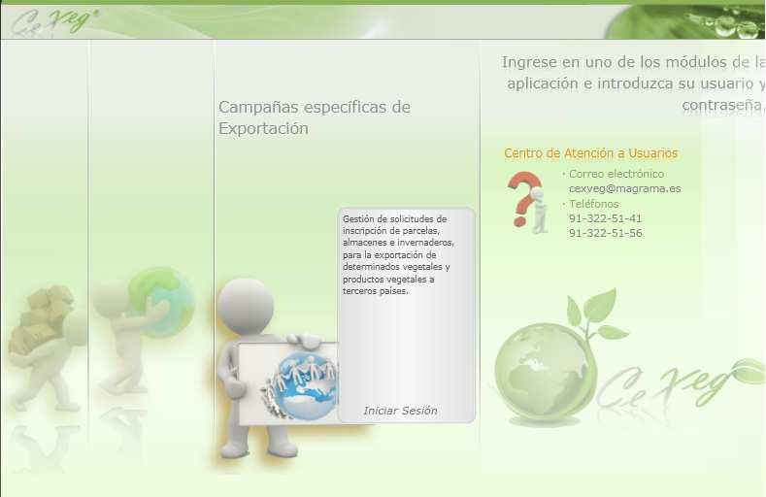
Gestión obligatoria a través de CEXVEG

Slide 8
CEXVEG. MODULO CAMPAÑAS ESPECIFICAS
SOLICITUD INSCRIPCION OPERADOR
AUTORIZACION PARA LA EXPORTACION
Parcelas
Almacenes
VALIDACION SOLICITUDES CARM
CONTROL FITOSANITARIO DE LA PARTIDA (MAPA)
REGISTRO OFICIAL MAPA
CONTROL CUMPLIMIENTO PROTOCOLO (CARM)
EMISION CERTIFICADO FITOSANITARO INTERNACIONAL
ENTIDAD AUDITORA
Laboratorios designados
Inspección se puede hacer en los puestos de control en frontera o en el almacén del productor previa solicitud y autorización

Slide 9
Entidad auditora:
Es autorizada por el MAPA (antes lo hacia la CA)
La empresa a su vez debe tener técnicos designados (pueden ser agentes de control independientes o no)
La supervisión se hace por la CA
Obligación de hacer un informe anual
Es auditada por el MAPA
Su ámbito es nacional
La autorización es especifica por campaña (producto/país)
Se incluyen de oficio en un registro nacional en CEXVEG

Slide 10
2. Exportación genérica con terceros países:
Cumplir unos requisitos fitosanitarios (declaraciones adicionales) fijados por el país de destino
Incluso puede haber productos vegetales cuya introducción este prohibida
En ocasiones, precisa de un permiso de importación

Slide 11
Exportación genérica con terceros países:
El operador tiene la obligación de conocer los requisitos fitosanitarios que les exige país de destino y la legislación fitosanitaria (la administración los desconoce en la mayoría de las ocasiones)
Las inspecciones fitosanitarias en ORIGEN son recogidas en una atestación fitosanitaria que es realizada por la CA
Esta facultad de inspección puede delegarse en un AGENTE DE CONTROL
Todo el procedimiento: solicitud, notificar los requisitos fitosanitarios, solicitar la inspección y certificación de las atestaciones fitosanitarias se hacen OBLIGATORIAMENTE a través de CEXVEG por el operador
Es un proceso totalmente telemático, sin papel
El control de identidad y las inspecciones fitosanitarias de las partidas se realizan en los puntos de control fronterizo por los inspectores del MAPA

Slide 12
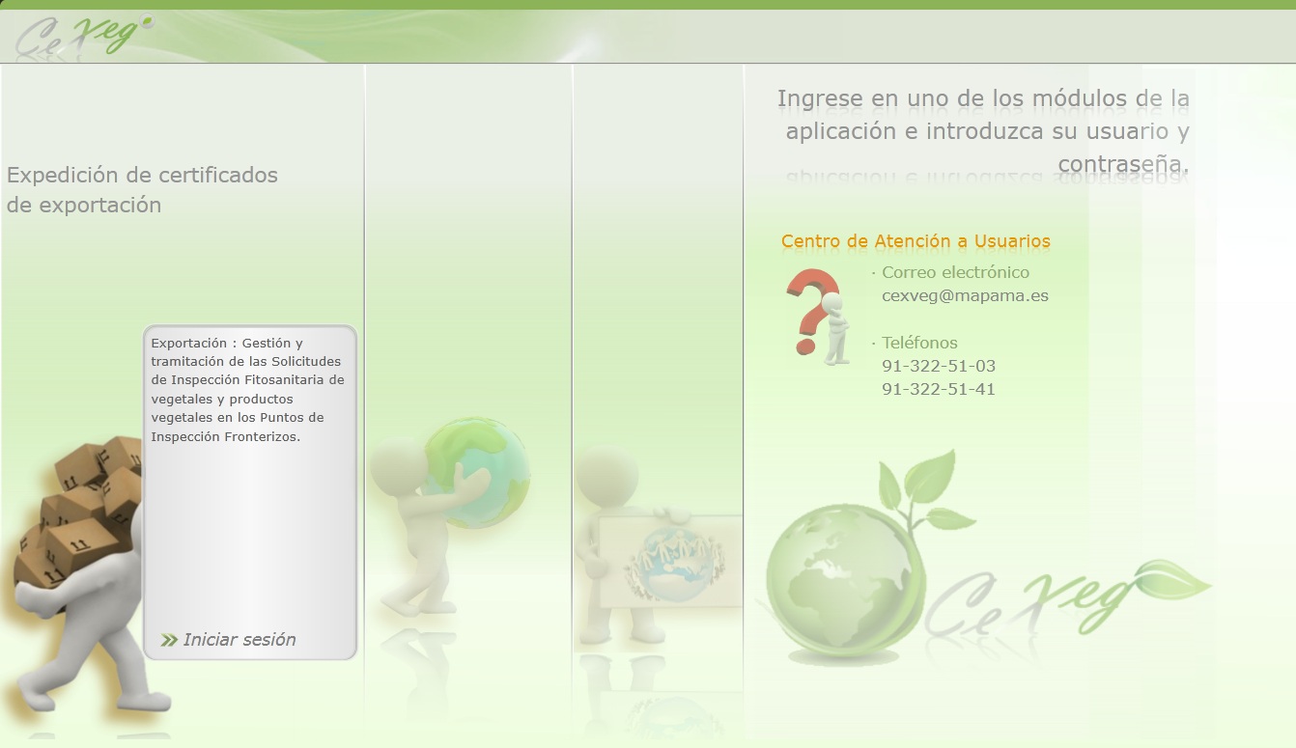
Gestión obligada a través de CEXVEG

Slide 13
CEXVEG: MODULO DE EXPORTACION
Requisitos fitosanitarios
Requisitos fitosanitarios
OPERADOR
OPERADOR O REPRESENTANTE ADUANERO
Solicitud de atestación fitosanitaria origen
Solicitud de Certificado Fitosanitario al MAPA
CARM o Agente de Control
Laboratorios designados
CONTROL FITOSANITARIO MAPA
CONTROL FITOSANITARIO ORIGEN
ATESTACION FITOSANITARIA
EMISION CERTIFICADO FITOSANITARO INTERNACIONAL

Slide 14
Agente de control:
La Comunidad Autónoma puede autorizar o no, el uso de esta figura. De manera total, o parcial para sectores, empresas, etc.
Tienen que ser técnicos inscritos en el ROPO, no pueden ser empresas auditoras
Experiencia en sanidad vegetal mínima de 2 años
Imparcialidad y objetividad
Presentar solicitud a la CA donde pretende actuar
Haber superado un curso organizado por el MAPA
No haber sido sancionado y estar al corriente de las obligaciones fiscales y SS
Control y auditoria corresponde a la CA

Slide 15
Agente de control:
Conocer la legislación fitosanitaria
Obligación de asistir a jornadas de formación
Obligación de comunicar los controles a la CA
Se incluyen de oficio en un registro nacional CEXVEG
Ámbito de aplicación la Comunidad Autónoma
Mantener la información de los controles durante 3 años

Slide 16
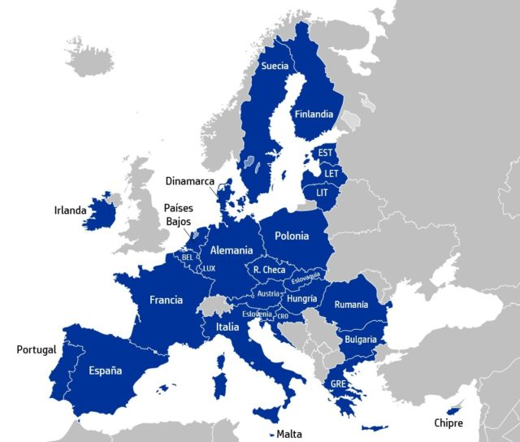
3. Certificados Previos a la Exportación
Salida desde la zona productora a otro país miembro para su expedición a un país tercero

Slide 17
Certificado Previo a la Exportación (CPE):
Regulado por legislación comunitaria Reglamento 2016/2031
Empleado para mercancías que van destinadas a grupaje o inspección fitosanitaria desde otro estado miembro y en transito para un país tercero
Solicita en la CA donde se produce la mercancía
Operador debe conocer el destino final y sus requisitos fitosanitarios
Modelo normalizado
En caso de tener que certificarse que el país esta libre de un patógeno se solicita al MAPA
No puede cumplimentarlo los agentes de control
No se tramitan a través de CEXVEG

Slide 18
MODELOS DE CERTIFICACIONES FITOSANITARIAS

Slide 19
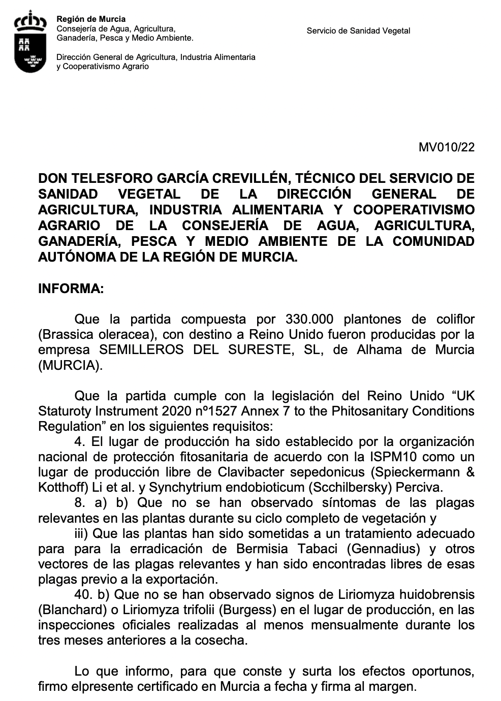
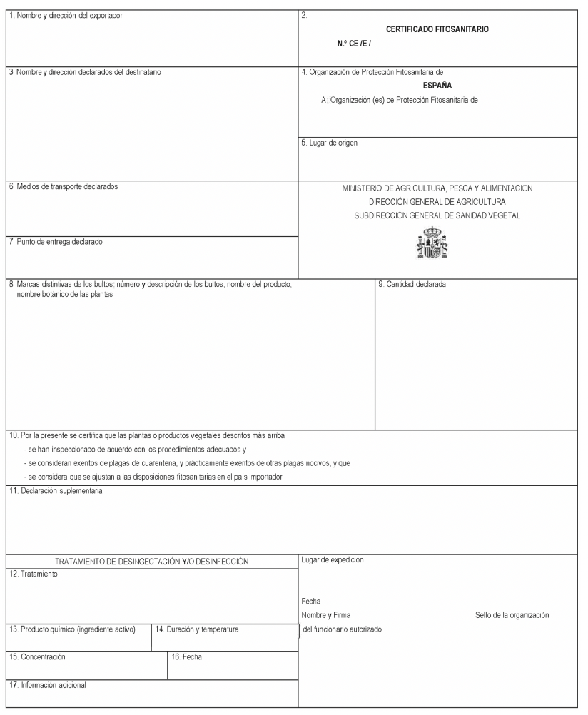
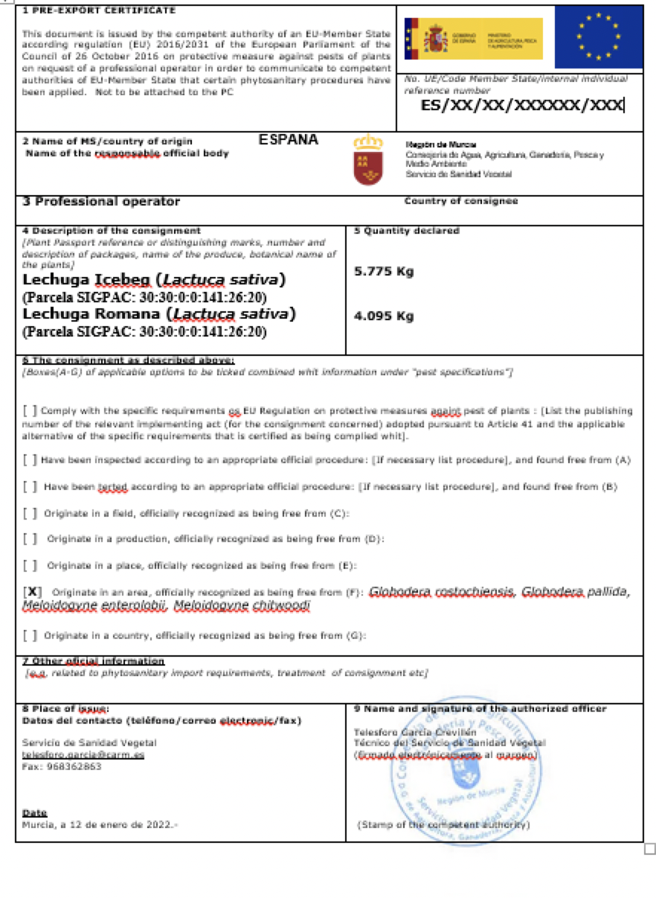
Certificaciones fitosanitarias:
ATESTACION FITOSANITARIA
CERTIFICADO FITOSANITARIO
CERTIF. PREVIO EXPORTACION
Emite:
Inspectores CA
Agente de control
Emite:
Inspectores MAPA
Emite:
Inspectores CA
Inspectores MAPA

Slide 20
OTROS TIPOS DE MOVIMIENTOS DE MERCANCIAS

Slide 21
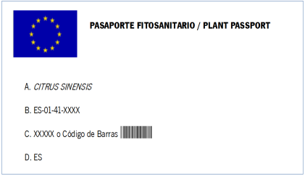
Movimiento dentro de la UE:
Libre comercio
Salvo determinados organismos nocivos y vegetales destinados a la plantación, maderas, etc.
PASAPORTE FITOSANIRTARIO

Slide 22
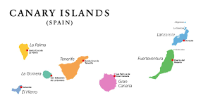
Movimientos a las Islas Canarias:
Consideración fitosanitaria de tercer país
Muchas prohibiciones de introducción de productos vegetales
Excepciones para productos vegetales y material vegetal procedente de la península
Orden de 12 de marzo de 1987 por la que se establecen para las islas Canarias las normas fitosanitarias relativas a la importación, exportación y tránsito de vegetales y productos vegetales.

Slide 23
GRACIAS POR SU ATENCION

